Slide 1
知艾防艾共享健康
世界艾滋病日 12.01
WORLD AIDS DAY
南关区疾病预防控制中心
吕丹

Slide 2

1.了解艾滋病疫情流行趋势和概念
2.艾滋病的传播途径
3.艾滋病的症状详情
4.艾滋病抗病毒药物治疗
5.艾滋病的教育及预防方法

Slide 3
PART 01
了解艾滋病疫情流行趋势和概念

Slide 4
第一反应
了解艾滋病干嘛
跟我有什么关系
这个离我们有点远
没那么巧吧
太可怕了 …

Slide 5
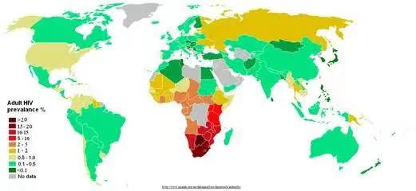
来自世界卫生组织（WHO）的数据显示，截至2022年全球共有3900万人感染了HIV，分布相当广泛，其中2980万人正在接受抗逆转录病毒治疗，2022年有130万艾滋病病毒新发感染。

Slide 6


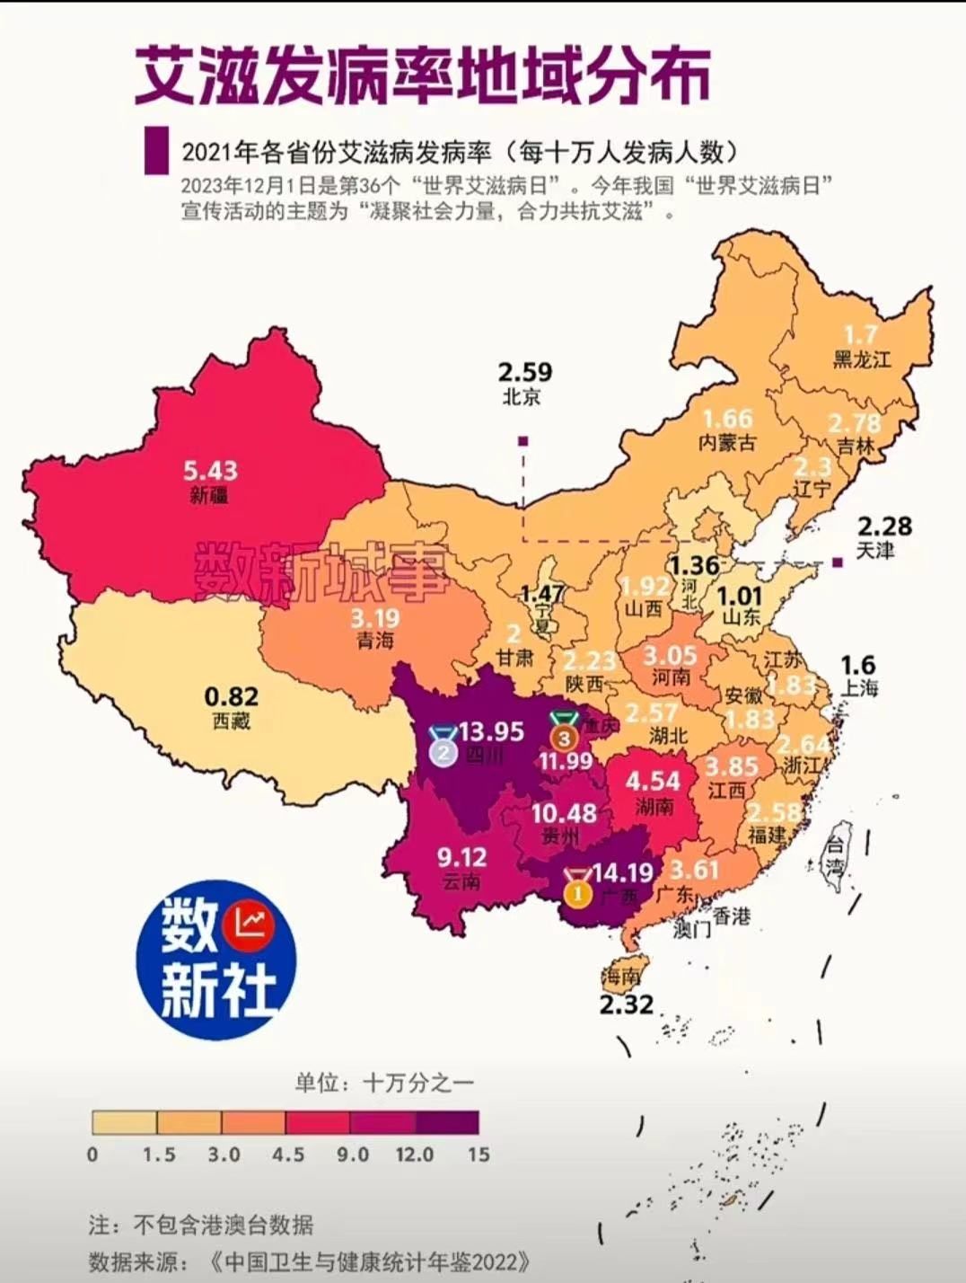


1985年我国报告首例艾滋病以来，截至2023年底累计报告的现存活HIV和AIDS患者129万例，死亡45.8万例，性传播存活病例占91%，从地区和人群流行特征，西南地区以异性性传播为主，东北地区和大城市以男男性传播为主，60岁以上病例占25%，15-24岁青年学生群体病例占2.6%，老年和青年感染病例上升，“一老一少”的问题值得关注。

Slide 7
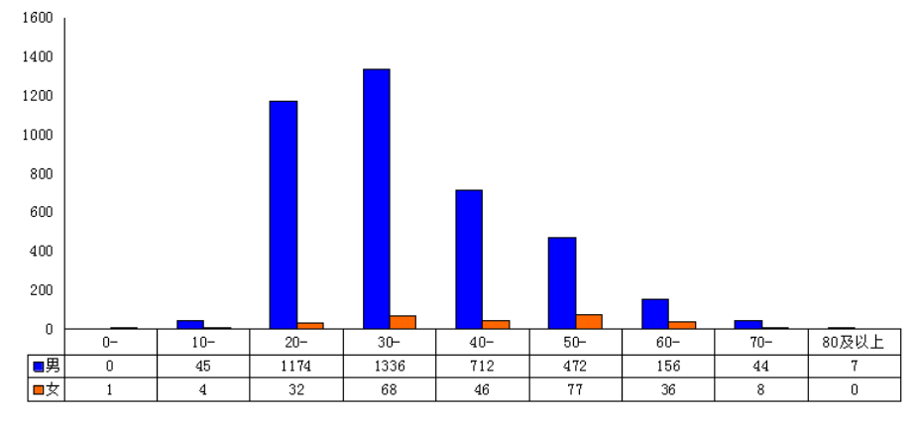
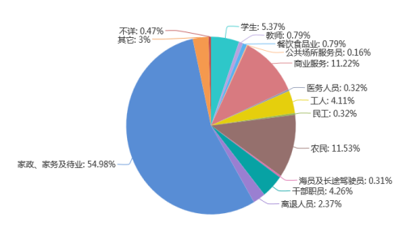
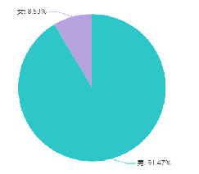
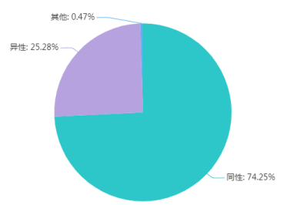
我区艾滋病疫情整体处于较平稳的低流行水平；其中艾滋病2023年的发病率为2.8/10万,与去年同期相比下降了5.7%.男女比为10:1，
男性病例为主要感染人群；
性传播途径占主要传播途径，其中男男同性性传播途径超过异性性传播。

Slide 8


什么是艾滋病？
Acquired Immune Deficiency Syndrome
医学全名为“获得性免疫缺陷综合症”，是人体感染了人类免疫缺陷病毒（HIV）又称艾滋病病毒，所导致的传染病。艾滋病是一种危害性极大的传染病。
发病原因：HIV是一种能攻击人体免疫系统的病毒，本身并不直接引发疾病。它把人体免疫系统中最重要的CD4T淋巴细胞作为主要攻击目标，大量破坏该细胞，使人体丧失免疫功能，造成人体易于感染各种其他的疾病，并可引发生恶性肿瘤，病死率较高。
人免疫缺陷病毒（human immunodeficiency virus，HIV）是艾滋病的病原体，由非人灵长类动物免疫缺陷病毒跨物种传播给人类并进化演变而来。

Slide 9


什么是艾滋病？
Acquired Immune Deficiency Syndrome
黑猩猩
人免疫缺陷病毒又称艾滋病病毒，可分两种类型，HIV-1和HIV-2,。
HIV-1和黑猩猩免疫缺陷病毒的基因组成接近，很可能是跨物种的传播给人类的，HIV-2的基因与乌白眉猴免疫缺陷病毒接近，很可能来源于此。
乌白眉猴

Slide 10
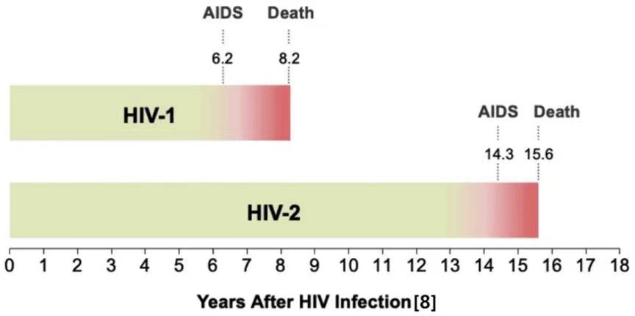
什么是艾滋病？
Acquired Immune Deficiency Syndrome
HIV-1遍布世界各地，95%的感染都是由HIV-1引起的，HIV-2发现于西非，常见于非洲少数国家，呈现局部流行趋势。
感染HIV-1和HIV-2是不同类型的病毒，人类免疫系统对它们的反应不同，HIV-1更容易逃避免疫系统，如未经抗病毒治疗，HIV-1会迅速繁殖。

Slide 11

什么是窗口期、艾滋病病毒感染者、艾滋病病人？
Acquired Immune Deficiency Syndrome
窗口期：指人体感染艾滋病病毒后到外周血液中能够检测出艾滋病病毒抗体、抗原或核酸等感染标志物之前的这一段时期，一般为4周到12周，在这段时间内，血液中检测不到艾滋病病毒抗体等感染标志物，但在窗口期内的血液具有传染性。
艾滋病病毒感染者：是指机体感染了艾滋病病毒，但没有任何临床表现。仍然具有传染性。
艾滋病病人：当艾滋病病毒在体内增长到一定数量时，人体免疫功能被破坏到一定程度，其它病原微生物就会乘虚而入，使其发生各种严重的感染如腹泻、肺炎、念珠菌感染、神经系统的各种感染或肿瘤等，当出现的症状体征或CD4+T淋巴细胞计数<200/μl按照诊断标准足以诊断为艾滋病时，即称为艾滋病病人。

Slide 12
PART 02
艾滋病的传播途径

Slide 13




艾滋病的传染源、传播途径
Acquired Immune Deficiency Syndrome
感染HIV的人是艾滋病的唯一艾滋病的传染源。包括：病人、HIV感染者。
01
02
03
性接触传播
异性性行为、
同性性行为。
血液及血液制品传播
共用注射器静脉吸毒、输入带艾滋病病毒的血液及血液制品等。
母婴传播
通过胎盘、分娩、哺乳等

Slide 14
阴道
分泌液
7,000
羊水
4,000
唾液
1
血液
18,000
精液
11,000
每毫升中HIV病毒颗粒平均数
HIV主要存在于传染源的血液、精液、阴道分泌物、脑脊液、胸腹水、羊水和乳汁等体液中，其感染和传播途径如下图。

Slide 15
HIV的传播条件
简单地理解，HIV感染就是体液交换。当HIV感染者的血液、精液、阴道分泌物等高危体液进入健康人身体，并繁殖，才会发生感染。具体传播条件包括：
1、排出。病毒通过血液、精液、阴道分泌物和乳汁等体液排出体外。
2、存活。HIV十分脆弱，暴露在空气中会很快失去活性和传染性。而且对酒精及高温敏感，很容易灭活。另外，HIV在体外的生存能力极差，不可能在桌椅、门把、扶手、卫生间、床单等表面有活性的HIV病毒生存。因此，日常生活或日常工作上的接触不会传播HIV。
3、足量。HIV的数量在达到一定规模，才能发生传染。只有含病毒含量高的血液、精液、阴道分泌物等体液才能引起传播，而泪液、尿液、汗液等体液中不含或含少量病毒，病载很低，数量达不到规模，不会传播。
4、进入。HIV不能穿透完整的皮肤或黏膜，因此，必须有一个皮肤或黏膜的开放性伤口进入，例如输血、静脉吸毒、无保护性行为等。

Slide 16






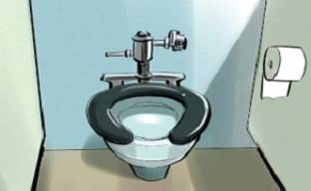

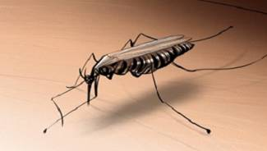
艾滋病病毒不会经以下途径传播
Acquired Immune Deficiency Syndrome
●空气、饮水、食物
●共同工作、劳动
（共用办公用品、学习用具、农具等）
● 一般生活接触
（共同进餐、拥抱、握手、礼节性接吻，游泳；共用蹲式便池、浴盆、衣服、被褥、钞票等）
● 吸血昆虫叮咬（如蚊虫、跳蚤、虱子等）咳嗽、打喷嚏等

Slide 17
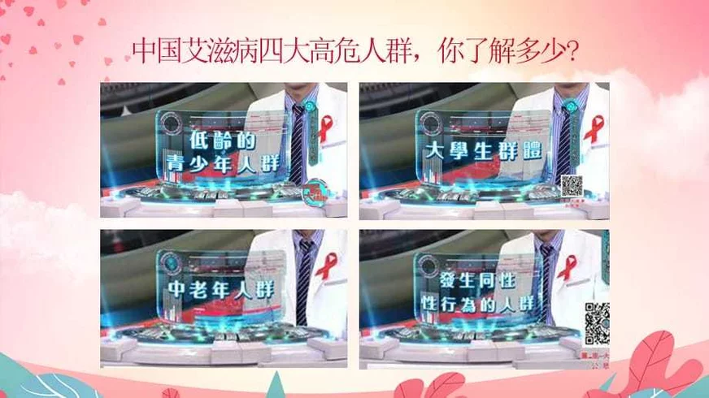

艾滋病的高危人群
Acquired Immune Deficiency Syndrome

Slide 18
PART 03
艾滋病的症状详情

Slide 19
感染艾滋病病毒后在人体内的自然发展过程
Acquired Immune Deficiency Syndrome
窗 口 期
潜 伏 期
艾 滋 病 期
HIV抗体阴性
HIV抗体阳性 ，无症状
HIV抗体阳性
有症状 艾滋病
一般2--12周
平均7--10年
1年左右
0.5--2年左右
被感染
急性期症状
在潜伏期发展成艾滋病病人以前，病人外表看上去正常，他们可以没有任何症状地生活和工作很多年。
出现症状
艾滋病
死亡

Slide 20
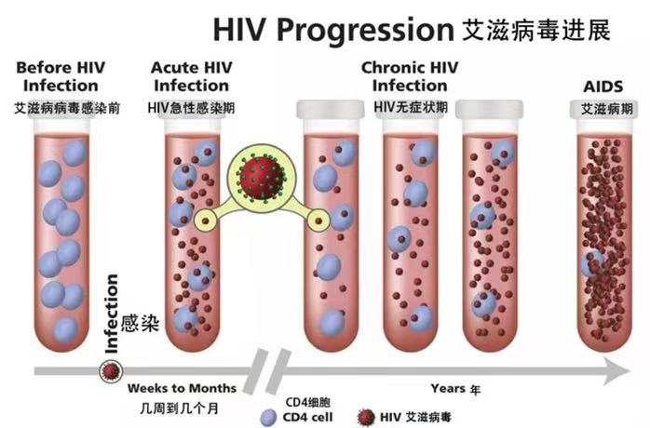

Slide 21
HIV病毒引起的艾滋病在临床上一般分为四个阶段
1、HIV的急性感染期：大部分感染者不会出现明显的症状，但是也有部分感染者出现类似流感的轻微症状，HIV急性感染期之后，大部分病毒被人体免疫系统歼灭，通常宿主的免疫细胞数量，几乎能够恢复到感染前的正常水平，但是，HIV病毒通过高频率的突变，最后能逃出免疫系统的追杀，转为潜伏状态，艾滋病也就进入下一段，潜伏期。
2、HIV潜伏期：这一阶段的感染者依然没有明显的症状，艾滋病的潜伏期介于几个月到20年之间，平均潜伏期大约10年，这一阶段早期，HIV病毒通常藏身于淋巴结内，“润物细无声”一般的“蚕食”宿主的免疫细胞，因而，到了这一阶的后期，除了HIV病毒含量大增之外，宿主的免疫细胞数量也随之大减，HIV感染者的免疫系统濒临被摧毁的边缘，艾滋病进入了症状期。

Slide 22
3、HIV症状期：这一个阶段，病人身上除了出现腹股沟淋巴结肿大之外，全身其他部位也会出现多处不明原因的淋巴结肿大，并持续3个月以上，同时，病人开始出现全身症状，比如，发热、疲劳、肌肉痛或关节痛，食欲不振，体重下降，腹泻，口腔溃疡，皮疹，睡眠时冒汗等，之后，进入下一个阶段
4、AIDS发病期：这一阶段突出表现为致病性感染，免疫力越来越差，患者开始出现艾滋病并发症，其中包括原虫，真菌，病毒，细菌感染等引起的肺囊虫肺炎，结核病等并发症以及恶性肿瘤，由于这一阶段患者免疫系统已经崩溃，任何感染以及恶性肿瘤都会将患者置于死地。

Slide 23
典型的艾滋病期详情
Acquired Immune Deficiency Syndrome
有的学者称其为致死性艾滋病，是艾滋病病毒感染的最终阶段。
此期具有三个基本特点：
03.艾滋病的终期，免疫功能全面崩溃，病人出现各种严重的综合病症，直至死亡。
01.严重的细胞免疫缺陷
02.发生各种致命性机会性感染，发生各种恶性肿瘤。

Slide 24
PART 04
艾滋病抗病毒药物治疗

Slide 25
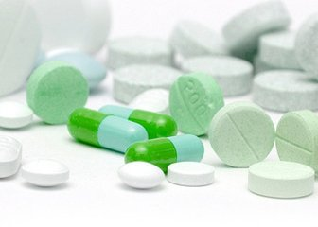
艾滋病的治疗
Acquired Immune Deficiency Syndrome
目前尚无有效的疫苗（1981年全球首次报告发现艾滋病病例，遗憾！科学家研究40多年，至今未研制出预防艾滋病的疫苗，无法治愈Sorry, no HIV vaccine & Cure ）和治愈的药物，暂时无法治愈艾滋病，但是可以通过抗病毒治疗控制病情的发展以及进行机会性感染治疗降低病死率。
抗病毒治疗的作用：
能最大程度地减少病毒载量，从而维持免疫功能，甚至实现免疫功能重建。
终极目标：
延长生命并提高生活质量。
早期发现 及时治疗 坚持治疗
控制传染病最有效手段是疫苗
疾病的发展的最好结局是治愈
PPT下载 http://www.1ppt.com/xiazai/

Slide 26
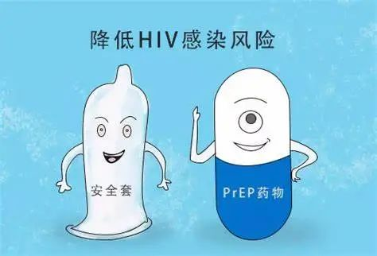
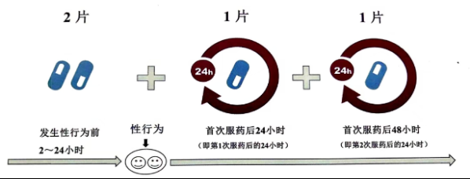
艾滋病暴露前预防（PrEP）
▶推荐PrEP药物和服药方案
目前推荐使用的PrEP药物为替诺福韦酯与恩曲他滨（TDF/FTC），
服药方式主要有两种：
1）每日服药方案：每24小时口服1片TDF/FTC
2）按需服药方案（“211”方案）：在预期性行为发生前2-24小时口服2片TDF/FTC，在性行为后，据上次服药24小时服药1片，48小时再服用1片TDF/FTC。
注意: “211”方案适用于那些性行为不太频繁且能提前至少2小时计划性生活，或可以延迟至少2小时发生性行为的男男性行为者。
暴露前预防是通过服用抗病毒药物来预防HIV感染的一种新型有效的生物学预防方法，只适用于HIV阴性的高暴露风险的人群。
使用暴露前预防的人，比未使用者会获得更好的保护
研究显示：在跨性别女性和男男性行为人群中，暴露前预防能使HIV感染风险降低92%
异性伴侣人群中，暴露前预防能使HIV感染风险降低90%。

Slide 27

艾滋病暴露后预防（PEP）
Acquired Immune Deficiency Syndrome
什么是HIV暴露后预防：指尚未感染HIV的人员，在暴露于高感染风险后，如于HIV感染者或感染状态不明者发生体液交换行为，及早服用抗病毒药物，降低HIV感染风险的方法。
在2小时内及时服用阻断药，效果最佳，阻断成功率在99%以上。随后成功率会开始逐渐下降，但72小时内仍有较高的成功率，被称为黄金72小时。
服药前建议先到定点医院找临床医生，医生开展血常规、肝肾功能、HIV、乙肝、梅毒、丙肝等基线检测帮助选定合适的阻断药，随时关注服药副作用并提供解决办法。服药要服满28天，不能停药，停药将失去阻断效果，还可能导致耐药发生。
PPT下载 http://www.1ppt.com/xiazai/

Slide 28
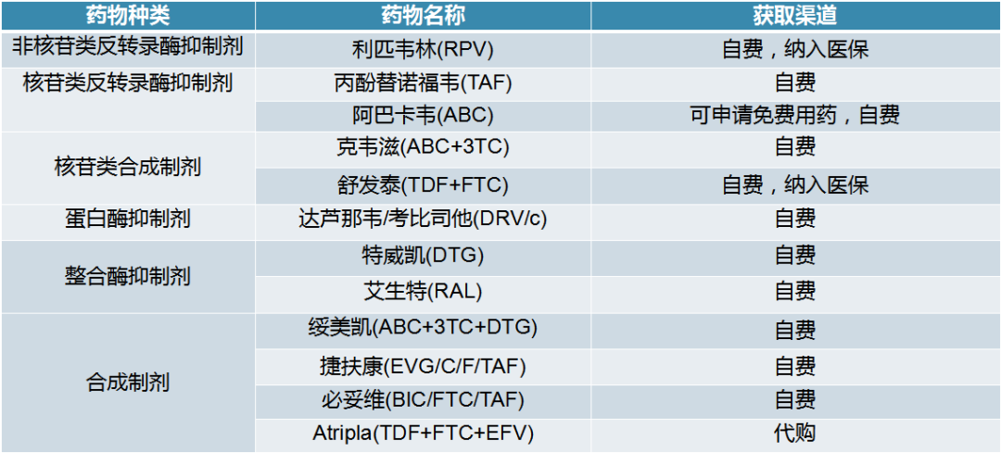
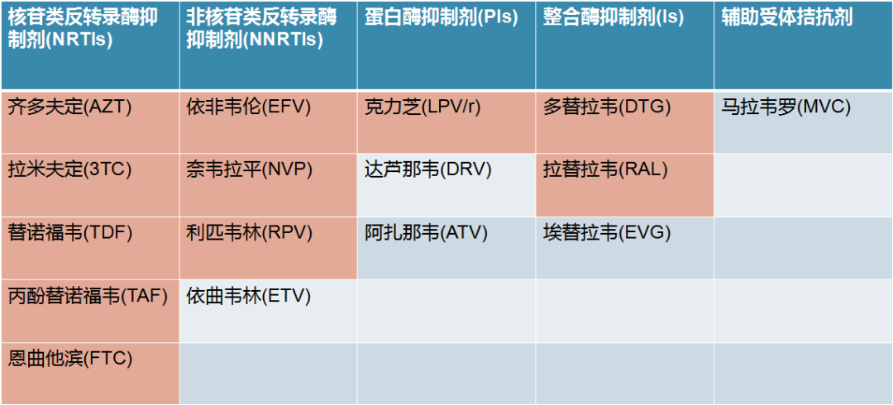
抗病毒治疗药物
美国FDA已批准的抗艾滋病病毒药物有40多种，主要分为：核苷类反转录酶抑制剂、非核苷类反转录酶抑制剂、蛋白酶抑制剂、整合酶抑制剂、融合酶抑制剂、辅助受体拮抗剂。

Slide 29
PART 05
艾滋病预防方法

Slide 30
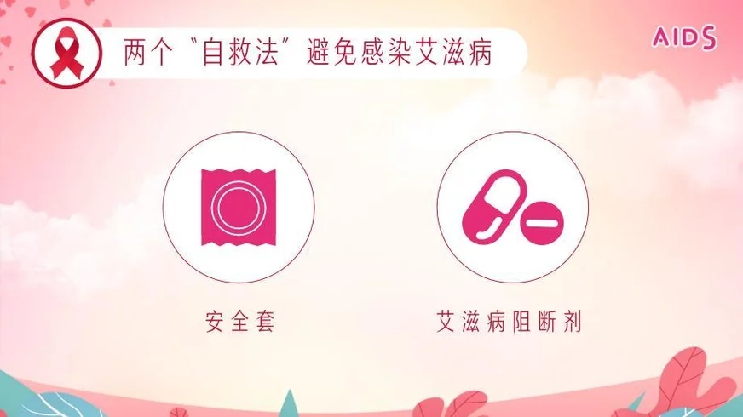
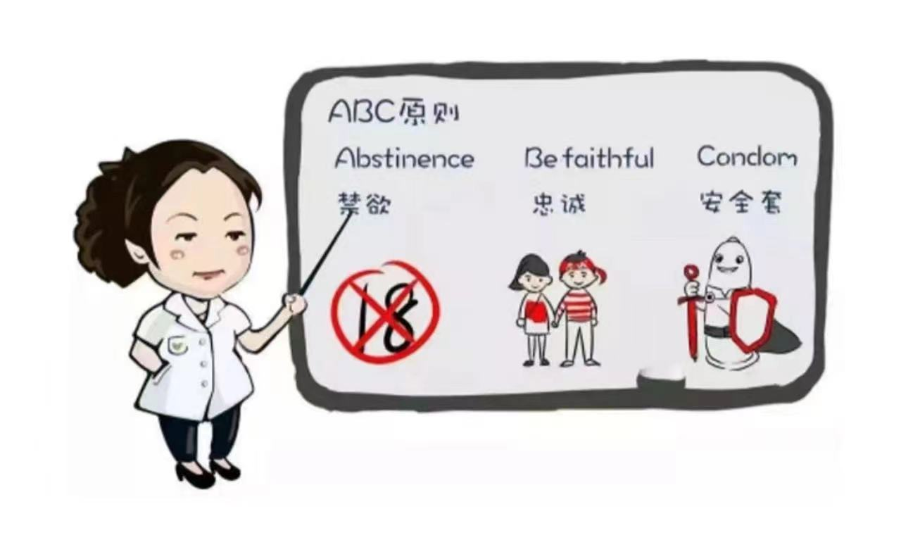
三大方法预防艾滋病
目前尚无预防艾滋病的有效疫苗，因此最重要的是采取预防措施。
Acquired Immune Deficiency Syndrome
预防艾滋病方法一：
预防经性传播ABC原则
A.禁欲Abstinence不发生性行为，青春期男女避免发生过早性行为。
B.忠诚Befaithful忠于配偶，保持固定性伴侣。
C.使用安全套Condom坚持正确使用安全套是性生活中最有效的预防性病和艾滋病（意外怀孕）的措施之一。

Slide 31

3大方法预防艾滋病
Acquired Immune Deficiency Syndrome
预防艾滋病方法二：
预防经血传播
避免直接与艾滋病患者的血液、精液、乳汁、尿液和泪液接触，切断其传播途径。
不与他人共用注射器，远离毒品！
避免一切可能导致血液或体液交换的行为！

Slide 32

3大方法预防艾滋病
Acquired Immune Deficiency Syndrome
预防艾滋病方法三：
预防母婴传播
1.结婚时、妇女怀孕前或怀孕期做HIV抗体检测。
2.已感染HIV的妇女避免怀孕、哺乳，或采取母婴阻断措施，减少母婴垂直传播的几率。（在不进行干预的情况下母亲传给下一代的几率是15%-50%。在进行干预的情况下，其感染几率最低可降到2%以下。）
感染HIV的母亲，在妊娠期间、分娩过程中或产后哺乳会将艾滋病传染给下一代。

Slide 33
艾滋病自愿咨询检测
艾滋病自愿咨询检测（VCT）
是指人们通过咨询，在充分知情和完全保密的情况下，自愿选择是否接受艾滋病病毒抗体检测，改变危险行为及获得相关服务的过程。
建议发生高危行为三周后到疾控机构或者医疗机构需求艾滋病自愿咨询检测的服务，三个月后在进行一次检测，可以彻底排除是否感染（个体差异，除个例外）。

Slide 34
哪些人应该做HIV抗体检测？
不明原因长期发热，慢性腹泻，复发性上呼吸道感染，肺部感染，体重下降，口腔念珠菌、口腔粘膜白斑等艾滋病疑似临床症状的就诊者
发育迟缓或营养不良、且对治疗不敏感的儿童。
女性HIV感染者所生的婴儿。
HIV感染者和艾滋病病人的配偶或性伴
有吸毒行为及多性伴的高危行为的就诊者
性病患者
结核病患者
既往有偿供血史及不洁受血史的就诊者
孕产妇
婚前体检者
术前、住院及有创伤检查的患者等。

Slide 35
艾滋病国家“四免一关怀”政策具体指什么
“四免一关怀”是当前和今后一个时期我国艾滋病防治最有力的政策措施。根据《艾滋病防治条例》（国务院于2006年1月29日发布，自2006年3月1日起施行，2019年3月2日修订）第44至47条，“四免一关怀”是指：
1、免费抗病毒治疗
向农村艾滋病病人和城镇未参加基本医疗保险等医疗保障制度的经济困难人员中的艾滋病病人，可到区人民医院传染病区(科)领取免费的抗病毒药物，接受抗病毒治疗。对农村和城镇经济困难的艾滋病病毒感染者、艾滋病病人适当减免抗机会性感染治疗药品的费用。
2、免费咨询检测
向自愿接受艾滋病咨询、检测的人员免费提供咨询和艾滋病病毒抗体初筛检测。
3、免费母婴阻断
对已感染艾滋病病毒的孕产妇免费提供预防艾滋病母婴传播的咨询、产前指导和分娩服务。及时免费提供母婴阻断药物和婴儿检测试剂。
4、艾滋病遗孤免费就学
生活困难的艾滋病病人遗留的孤儿和感染艾滋病病毒的未成年人接受义务教育的，应当免收杂费、书本费；接受学前教育和高中阶段教育的，应当减免学费等相关费用。
5、一关怀
.指县级以上地方人民政府应当对生活困难并符合社会救助条件的艾滋病病毒感染者、艾滋病病人及其家属给予生活救助。县级以上地方人民政府有关部门应当创造条件，扶持有劳动能力的艾滋病病毒感染者和艾滋病病人，从事力所能及的生产和工作。

Slide 36

对艾滋病认知上的注意
Acquired Immune Deficiency Syndrome
艾滋病就在我们身边，离校园很近。
青春期是许多青少年容易受不良因素的影响或引诱，而好奇、侥幸心理作出，去尝试性爱、吸毒等冒险行为的时期，这些行为又正是艾滋病的最重要的高危传播途径之一。
易盲目相信“熟悉”的人----“固定性伴侣”、吸毒者。
“看上去很健康”的人健康。
女同学的“男朋友”和“前男友”

Slide 37
艾滋病流行对人类社会、经济发展的危害
Acquired Immune Deficiency Syndrome
社会：
1.削弱了社会生产力，减缓了经济增长，加大贫富差距，导致贫困人口增加； 2.人均期望寿命降低，民族素质下降； 3.社会秩序和社会稳定遭到破坏； 4.改变了人口构成，带来孤儿和老人赡养问题； 5.是社会安全的隐患； 6.损害政府形象，造成政治危机。
家庭：
1.家破人亡 ；2.家庭收入减少 、医疗开支增大； 3. 家庭成员心理负担。
个人：
1.生理上：身体上承受痛苦，最后导致患上严重疾病，被夺去生命痛苦死亡； 3.心理上：心理上产生巨大压力 ； 4.社会上：易受歧视，很难得到关心和照顾；5.出国留学、就业受影响；6.传染家人朋友。夫妻之间传播、性伴之间传播，还会传染给自己的后代，其结果也将因艾滋病而夺去生命。

Slide 38
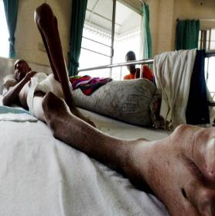
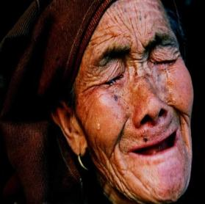
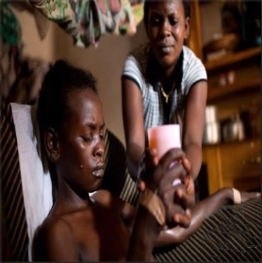
健康教育是疾病防控的社会疫苗
Acquired Immune Deficiency Syndrome
广泛宣传普及艾滋病的防治知识，使群众了解其传播途径，以及采取自我保护措施进行预防的方法，特别应加强性道德教育，洁身自好，严禁吸毒，养成良好生活方式，以预防艾滋病的传播。
营造良好的社会氛围和医疗秩序
动员全社会力量积极主动参与艾滋病防治
牢固树立健康第一的理念，做自己健康的第一责任人，健康承载着一切。

Slide 39
携手医访
预防艾滋病是全社会的责任。
让我们携起手来，向全社会宣传艾滋病防治知识。让更多的人知道艾滋病、了解艾滋病、抵御艾滋病、远离艾滋病。

Slide 40

你认为生活中下列哪些方式可能传染上艾滋病病毒？
1.输入带有艾滋病病毒的血液会得艾滋病吗？ 2.日常生活和学习接触会感染艾滋病吗？
3.与艾滋病病毒感染者共用注射器有可能得艾滋病吗？ 4.蚊虫叮咬会传播艾滋病吗？
5.坚持正确使用安全套可以减少感染和传播艾滋病的风险吗？ 6.通过外表可以判断一个人是否感染了艾滋病吗？
7.感染艾滋病病毒的妇女生下的小孩有可能得艾滋病吗？ 8.只与一个性伴发生性行为可以减少艾滋病的传播吗？
9.目前我国青年学生中艾滋病流行呈快速增长趋势，主要传播方式为男性同性行为，其次为异性性行为，是吗？
10.艾滋病是一种不可治愈的严重传染病吗？
11发生高危行为后（共用针具吸毒/不安全性行为等），应主动寻求艾滋病检测与咨询吗？
12.艾滋病病毒感染者结婚/就业/入学等权益受我国法律保护吗？ 13.你愿意和感染艾滋病的同学共住一个寝室吗？
a、不安全性行为。 b、与艾滋病病毒感染者共用餐具。
c、 输来路不明的血液或血液制品。 d、与艾滋病病毒感染者拥抱、握手。
e、与艾滋病病毒感染者共用牙刷。 f、穿艾滋病病毒感染者用过的衣服。
g、母亲哺乳。 h、与艾滋病病毒感染者共用马桶。
i、艾滋病病毒感染孕妇肚里的胎儿。 j、 与艾滋病病毒感染者一起游泳。

Slide 41
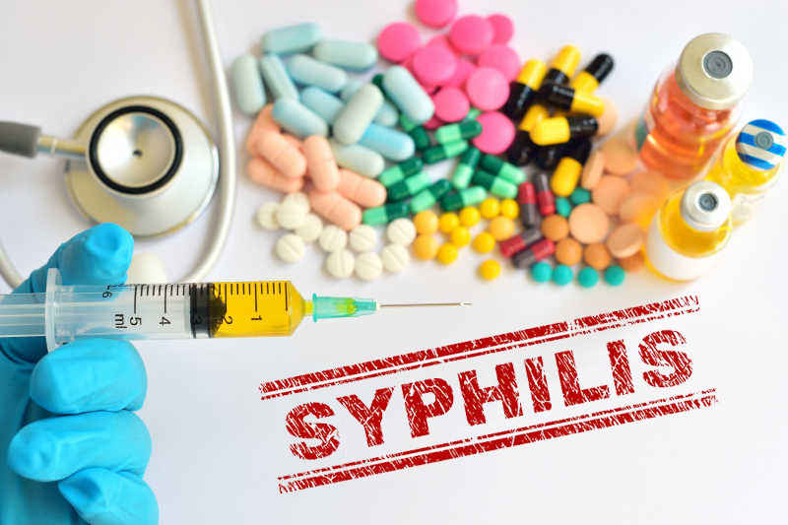
梅毒检测前咨询核心内容
1、梅毒是由梅毒螺旋体引起的一种慢性、系统性性传播疾病。如果不及时治疗，将严重影响个人健康。梅毒的症状、危害、传播途径与艾滋病相似，通过性途径、血途径和母婴途径传播。
2、梅毒螺旋体主要通过性接触传播，正确使用安全套，可以有效预防梅毒的传播，与梅毒病人一起吃饭、握手等日常接触一般不会传播梅毒。
3、感染梅毒螺旋体会增加感染艾滋病病毒的风险，如果发生了无保护性行为一定要进行梅毒抗体检测。
4、感染梅毒螺旋体后很多人无明显自觉症状，不能通过外表判断是否感染，需通过梅毒血清学检测、结合流行病学史和临床体格检查才能明确是否感染梅毒螺旋体。

Slide 42
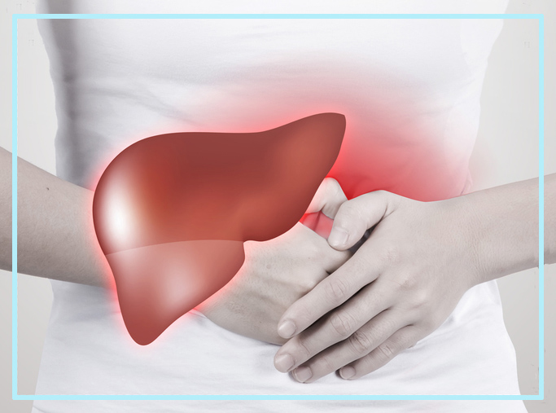
丙肝检测前咨询核心内容
1、丙肝是由 HCV 感染引起的、以肝脏病变为主的传染病，感染 HCV 后大多数患者无明显临床症状，部分感染者如果不治疗可能发展为肝纤维化、肝硬化甚至肝癌，严重影响个人健康及寿命。
2、HCV 通过血液、性接触和母婴三种途径传播，其中血液传播是 HCV 最主要的传播方式。共用注射器吸毒、输入未经严格检测的血液或血制品，使用被 HCV 污染的非一次性注射器和针头、未经严格消毒的牙科器械、内镜、侵袭性操作，以及针刺、纹身、扎耳孔、共用牙刷或剃须刀等，都可导致 HCV 传播。HCV 对外界环境的抵抗力较弱，日常生活接触不会传播 HCV。
3、丙肝目前暂无疫苗，绝大多数可治愈。掌握丙肝预防知识：不吸毒、不性乱、注意个人防护，不与他人共用剃须刀和牙刷，避免到卫生情况不明的小诊所、美容店进行侵入性诊疗、美容、纹身等。
4、丙肝患者没有特异性的临床表现，无法从外表判断一个人是否感染 HCV，只能通过血液检测发现，如有易感染 HCV 危险行为或怀疑自己感染 HCV，应及时到医疗机构检测并确诊。

Slide 43
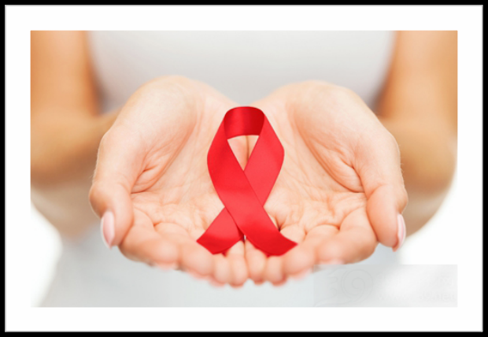
感谢聆听

